Slide 1
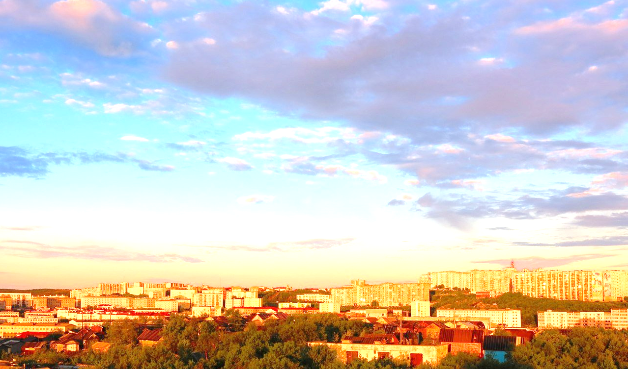

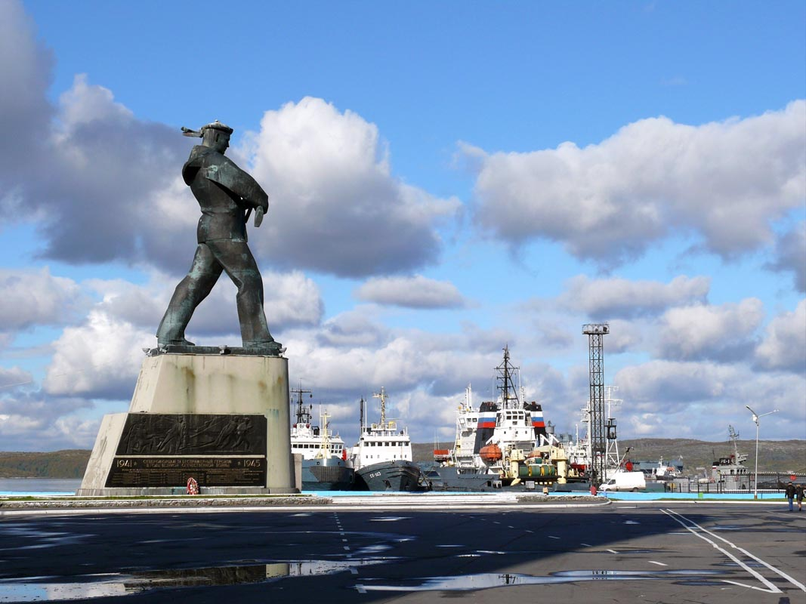
Администрация ЗАТО г. Североморск
Итоги исполнения бюджета
ЗАТО г. Североморск за 2019 год

Slide 2

Динамика исполнения бюджета ЗАТО г. Североморск за 2016- 2019 годы
тыс. руб.
 | 2016 год (факт) | 2017 год (факт) | 2018 год (факт) | 2019 год (факт)
ДОХОДЫ | 2 393 417,3 | 2 363 593,5 | 2 682 115,2 | 3 318 836,7
РАСХОДЫ | 2 509 308,9 | 2 553 359,7 | 2 712 123,4 | 3 354 577,6
ДЕФИЦИТ | - 115 891,6 | - 189 766,2 | -30 008,3 | - 35 740,8
Муниципальный долг | 60 000,0 | 137 000,0 | 178 000,0 | 164 700,0
Управление финансов администрации ЗАТО г. Североморск

Slide 3
тыс. руб.
Основные параметры исполнения бюджета за 2019 год
Наименование | Утверждено первоначально | Утверждено | Изменения (гр.3-гр.2) | Исполнено | % исполнения к утверждено первоначально | % исполнения к утвержденным уточненным назначениям
1 | 2 | 3 | 4 | 5 | 6 | 7
Доходы | 3 135 102,1 | 3 302 470,7 | 167 368,6 | 3 318 836,8 | 105,9 | 100,5
Расходы | 3 204 847,6 | 3 421 520,7 | 216 673,1 | 3 354 577,6 | 104,7 | 98,0
Дефицит (-) (профицит(+)) | - 69 745,5 | - 119 050,0 | - 49 304,5 | - 35 740,8 | 51,2 | 30,0
Объем муниципального долга (верхний предел) | 271 900,0 | 246 300,0 | - 25 600,0 | 64 700,0 | 60,6 | 66,9
100,5%
98,0%
Управление финансов администрации ЗАТО г. Североморск

Slide 4
Сведения о внесенных изменениях в бюджет ЗАТО г. Североморск в 2019 году (тыс.руб.)
Управление финансов администрации ЗАТО г. Североморск

Slide 5
Управление финансов администрации ЗАТО г. Североморск

Slide 6
Структура доходов бюджета
тыс. руб.
Налоговые доходы
1 072 521,7 32,3%
Безвозмездные поступления
2 108 088,7 63,5 %
Неналоговые доходы
138 226,4 4,2%
Налоговые доходы, тыс.руб.
Неналоговые доходы, тыс.руб.
Безвозмездные поступления, тыс.руб.
ВСЕГО ДОХОДОВ
за 2019 год – 3 318 836,7
Управление финансов администрации ЗАТО г. Североморск

Slide 7
Основные налоговые источники бюджета
Всего налоговые доходы 2019 года
план – 1 051 475,0 тыс. руб. / факт – 1 072 521,7 тыс. руб.
ДИНАМИКА
ПОСТУПЛЕНИЙ
тыс. руб.
План Факт Отклонение Процент
2019 2019 (факт – план) исполнения
Причины неисполнения плановых показателей
Налог на доходы физических лиц
Налоги на товары (работы, услуги), реализуемые на территории РФ
Налоги на имущество
Государственная пошлина
Налоги на совокупный доход
Рост поступлений от организаций Министерства обороны, в связи с увеличением фонда оплаты труда, перечислением аванса в декабре 2019 года за январь 2020 года
87,7%
101,6%
Увеличение произведенных налоговых вычетов от уплаты акцизов на прямогонный бензин
1,1%
Рост в связи с увеличением налогооблагаемой базы налогоплательщиков, выбравших в качестве объекта налогообложения доходы
8,2%
Рост поступлений за 2019 год в связи с уплатой налогоплательщиками задолженности за прошлые периоды
2,1%
108,7 %
Снижение показателей связано с уменьшением количества дел, рассматриваемых в судах общей юрисдикции, мировыми судьями
0,9%
Управление финансов администрации ЗАТО г. Североморск

Slide 8
Основные неналоговые источники бюджета
тыс. руб.
Всего неналоговые доходы 2019 года
план – 132 262,7 тыс. руб. / факт - 138 226,4 тыс. руб.
План Факт Отклонение Процент
2019 2019 (факт – план) исполнения
Причины неисполнения плановых показателей
ДИНАМИКА
ПОСТУПЛЕНИЙ
Поступление денежных средств в рамках ведения претензионно-исковой работы по взысканию задолженности прошлых периодов, поступление платежей от ООО «ЕРЦ» за коммерческий и социальный наем
Доходы от использования имущества
Платежи при пользовании природными ресурсами
Доходы от оказания платных услуг (работ) и компенсации затрат государства
Доходы от продажи материальных и нематериальных активов
Прочие неналоговые доходы
Штрафы, санкции, возмещение ущерба
55,7%
107,3%
1,4%
Поступления за отчетный период и по итогам 4 квартала ожидаются до 1 марта 2020 года
87,2%
2,9%
Поступление в бюджет дебиторской задолженности прошлых периодов
92,7%
Снижение поступлений доходов в связи с сокращением количества действующих договоров. При проведении аукционов по продаже муниципальной собственности наблюдается тенденция к снижению предпринимательской активности
30,8%
94,9%
9,2%
Увеличение поступлений сумм штрафов за нарушение требований законодательства о проектной документации в области строительства по Министерству обороны РФ, увеличение количества штрафов за административные правонарушения, вынесенные органами внутренних дел
140,0%
Уточнение невыясненных платежей
0,0%
Управление финансов администрации ЗАТО г. Североморск

Slide 9
Безвозмездные поступления
тыс. руб.
Всего безвозмездные поступления 2019 года
план – 2 118 733,0 тыс. руб. / факт – 2 108 088,7 тыс. руб.
Причины неисполнения плановых показателей
ДИНАМИКА
ПОСТУПЛЕНИЙ
План Факт Отклонение Процент
2019 2019 (факт – план) исполнения
Субвенции
Субсидии
Иные безвозмездные поступления
Дотации
Прочие безвозмездные поступления
22,1%
100,0%
24,4%
Поступления носят заявительный характер
99,7%
51,3%
Поступления носят заявительный характер
99,2%
2,2%
100,0%
Возврат прочих остатков субсидий, субвенций и иных межбюджетных трансфертов, имеющих целевое назначение, прошлых лет из бюджетов городских округов
0,02%
63,8%
Управление финансов администрации ЗАТО г. Североморск

Slide 10





Муниципальный дорожный фонд
Остаток средств на 01.01.2019 – 19 182,6 тыс. руб.
ПОСТУПИЛО 167 162,9 тыс. руб.
ИСПОЛНЕНО 182 529,4 тыс. руб.
Налог на доходы физических лиц
103 450,7
Содержание автомобильных дорог общего пользования и инженерных сооружений на них
98 224,1
тыс. руб.
Акцизы на нефтепродукты
11 655,6
Ремонт, капитальный ремонт автомобильных дорог общего пользования местного значения
60 847,2
Штрафы, санкции, возмещение ущерба; государственная пошлина
734,7
Бюджетные ассигнования муниципального дорожного фонда
Строительство, реконструкция, ремонт и капитальный ремонт мостов и путепроводов, расположенных на автомобильных дорогах общего пользования местного значения
16 767,0
Субсидия на строительство, реконструкцию, ремонт и капитальный ремонт автомобильных дорог общего пользования местного значения (на конкурсной основе) 35 393,3
Субсидия бюджетам муниципальных образований на строительство, реконструкцию, ремонт и капитальный ремонт мостов и путепроводов, расположенных на автомобильных дорогах общего пользования
15 928,6
Развитие системы организации движения транспортных средств и пешеходов, повышение безопасности дорожных условий
6 691,1
Остаток средств на 01.01.2020 – 3 816,1 тыс. руб.
Управление финансов администрации ЗАТО г. Североморск

Slide 11
Расходы бюджета
тыс. руб.
Средства местного бюджета
Средства бюджетов других уровней
Управление финансов администрации ЗАТО г. Североморск

Slide 12

Структура расходов бюджета
в 2019 году по сферам деятельности
тыс. руб.
Общегосударственные вопросы
188 229,8
5,6%
Национальная безопасность
14 258,4
0,4%
Национальная экономика
266 297,6
7,9%
Жилищно-коммунальное хозяйство
196 764,6
5,9%
Охрана окружающей среды
432,3
0,01%
Образование
2 338 851,8
69,7%
Культура и кинематография
249 415,5
7,4%
Социальная политика
76 917,1
2,3%
Физическая культура и спорт
4 668,2
0,1%
Средства массовой информации
11 177,2
0,3%
Обслуживание муниципального долга
7 565,1
0,2%
Управление финансов администрации ЗАТО г. Североморск

Slide 13

0100 Общегосударственные вопросы
тыс. руб.
Причины неисполнения плановых показателей
РАЗДЕЛ | 2019 год план | 2019 год факт | Процент исполнения
Экономия расходов на служебные командировки
0102 | 2 776,1 | 2 650,9 | 95,5 %
Экономия расходов на служебные командировки
0103 | 9 595,1 | 9 544,6 | 99,5 %
Экономия расходов на служебные командировки, заявительный характер выплаты компенсации расходов на оплату стоимости проезда и провоза багажа к месту использования отпуска
0104 | 97 799,2 | 97 515,0 | 99,7 %
41 %
Не востребованность средств по составлению (изменению) списков кандидатов в присяжные заседатели федеральных судов общей юрисдикции в РФ
0105 | 12,1 | 0,0 | 0,0 %
Экономия расходов на служебные командировки
0106 | 1 397,8 | 1 394,3 | 99,7 %
Необходимость резервирования денежных средств для обеспечения выполнения возложенных функций
0111 | 3 000,0 | 0,0 | 0,0 %
Экономия, сложившаяся по результатам проведения конкурентных процедур, не представление документов для исполнения судебных актов по искам к муниципальному образованию
0113 | 78 433,7 | 77 125,0 | 98,3 %
ИТОГО: | 193 014,0 | 188 299,8 | 97,5 %

Slide 14


0300 Национальная безопасность и правоохранительная деятельность
тыс. руб.
Причины неисполнения плановых показателей
РАЗДЕЛ | 2019 год план | 2019 год факт | Процент исполнения
Экономия, сложившаяся по результатам проведения конкурентных процедур
0304 | 4 367,5 | 4 362,7 | 99,9 %
0309 | 7 242,0 | 7 240,1 | 100,0 %
Экономия в связи с несостоявшимися мероприятиями по профилактике правонарушений
0314 | 2 717,6 | 2 655,6 | 97,7 %
ИТОГО: | 14 327,1 | 14 258,4 | 99,5 %

Slide 15




0400 Национальная экономика
тыс. руб.
Причины неисполнения плановых показателей
РАЗДЕЛ | 2019 год план | 2019 год факт | Процент исполнения
Оплата по договорам произведена за фактически выполненные работы по отлову и содержанию безнадзорных животных
0405 | 10 206,0 | 7 951,6 | 77,9 %
Заявительный характер возмещения расходов льготного проезда учащихся
0408 | 20 083,8 | 20 037,0 | 99,8 %
Оплата по договорам по ремонту автомобильных дорог общего пользования
произведена за фактически выполненные работы
0409 | 192 024,6 | 187 662,7 | 97,7 %
0410 | 25 182,2 | 25 182,2 | 100,0 %
Перераспределение отдельных полномочий в области градостроительной деятельности и земельных отношений между ОМСУ и ОГВ (разработка и утверждение правил землепользования и застройки городских округов)
0412 | 28 548,7 | 25 464,1 | 89,2 %
ИТОГО: | 276 045,3 | 266 297,6 | 96,5 %

Slide 16




0500 Жилищно-коммунальное хозяйство
тыс. руб.
Причины неисполнения плановых показателей
РАЗДЕЛ | 2019 год план | 2019 год факт | Процент исполнения
Нарушение подрядными организациями сроков исполнения и иных условий контрактов по текущему ремонту пустующих муниципальных жилых помещений, не повлекшее судебные процедуры
0501 | 41 212,0 | 39 943,3 | 96,9 %
Нецелесообразность проведения работ по строительству котельной в н.п. Щукозеро (наличие заключения экспертизы воздействия на атмосферный воздух)
0502 | 54 386,8 | 22 601,5 | 41,6 %
Экономия, сложившаяся по результатам проведения конкурентных процедур
0503 | 108 139,3 | 105 557,9 | 97,6 %
0505 | 28 855,8 | 28 661,9 | 99,3 %
ИТОГО: | 232 593,9 | 196 764,6 | 84,6 %
0600 Охрана окружающей среды
Не соблюдение подрядчиком условий контракта по ликвидации несанкционированных свалок, принято решение об отказе от исполнения контракта в одностороннем порядке
0605 | 700,0 | 432,3 | 61,8 %
ИТОГО: | 700,0 | 432,2 | 61,8 %

Slide 17




0700 Образование
тыс. руб.
Причины неисполнения плановых показателей
РАЗДЕЛ | 2019 год план | 2019 год факт | Процент исполнения
Экономия, сложившаяся по результатам проведения конкурентных процедур, заявительный характер выплаты компенсации расходов на оплату стоимости проезда и провоза багажа к месту использования отпуска и обратно
0701 | 922 541,8 | 922 541,8 | 100,0 %
0702 | 1 060 996,8 | 1 060 879,2 | 100,0 %
0703 | 251 989,6 | 251 963,3 | 100,0 %
0707 | 11 105,0 | 11 073,4 | 99,7 %
0709 | 92 522,8 | 92 394,1 | 99,9 %
ИТОГО: | 2 339 156,0 | 2 338 851,8 | 100,0 %

Slide 18




0800 Культура и кинематография
тыс. руб.
Причины неисполнения плановых показателей
РАЗДЕЛ | 2019 год план | 2019 год факт | Процент исполнения
Мероприятия исполнены в полном объеме
0801 | 206 032,2 | 206 010,4 | 100,0 %
0804 | 43 405,1 | 43 405,1 | 100,0 %
ИТОГО: | 249 437,3 | 249 415,5 | 100,0 %
1000 Социальная политика
Заявительный характер выплаты пособий и компенсаций
1001 | 5 519,1 | 5 462,9 | 99,0 %
1003 | 14 922,0 | 14 095,1 | 94,5 %
1004 | 61 929,9 | 56 450,3 | 91,2 %
Скорректирована стоимость работ по установке пандусов в жилых домах в сторону уменьшения в связи с уточнением адресного перечня
1006 | 1 011,2 | 908,8 | 89,9 %
ИТОГО: | 83 382,2 | 76 917,1 | 92,2 %

Slide 19






1100 Физическая культура и спорт
тыс. руб.
Причины неисполнения плановых показателей
РАЗДЕЛ | 2019 год план | 2019 год факт | Процент исполнения
Мероприятия исполнены в полном объеме
1105 | 4 673,0 | 4 668,2 | 99,9 %
ИТОГО: | 4 673,0 | 4 668,2 | 99,9 %
1200 Средства массовой информации
8%
1201 | 843,1 | 843,1 | 100,0 %
Мероприятия исполнены в полном объеме
1202 | 10 334,1 | 10 334,1 | 100,0 %
ИТОГО: | 11 177,2 | 11 177,2 | 100,0 %
1300 Обслуживание государственного и муниципального долга
Экономия расходов на обслуживание муниципального долга в связи с привлечением временно не используемых остатков средств на счетах муниципальных бюджетных и автономных учреждений для покрытия кассовых разрывов
1301 | 17 014,7 | 7 565,1 | 44,5 %
ИТОГО: | 17 014,7 | 7 565,1 | 44,5 %

Slide 20
Структура расходов бюджета ЗАТО г. Североморск за период 2017 – 2019 годов
Удельный вес отдельных видов расходов в общем объеме субсидий муниципальным бюджетным и автономным учреждениям (%, тыс. руб.)
23,4%
7,8%
63,6%
6,8%
62,0%
55,6%

Slide 21

Муниципальный долг ЗАТО г. Североморск
Обслуживание муниципального долга
тыс. руб.
Показатель | 2017 год | 2018 год | 2019 год
 | (на 01.01.2018) | (на 01.01.2019) | (на 01.01.2020)
Муниципальный долг ЗАТО г. Североморск | 137 000,0 | 178 000,0 | 164 700,0
- по кредитам от кредитных организаций | 60 000,0 | 101 000,0 | 87 700,0
- по бюджетным кредитам | 77 000,0 | 77 000,0 | 77 000,0
Управление финансов администрации ЗАТО г. Североморск

Slide 22
Расходы бюджета ЗАТО г. Североморск за 2019 год в структуре программных и непрограммных расходов
Муниципальные программы
ЗАТО г. Североморск
3 131 286,2
93,3 %
Непрограммное направление деятельности
223 291,4
6,7 %
Расходы бюджета
на 2019 год
3 354 577,6
100 %
тыс. руб.
Наименование | Процент
МП 1. "Улучшение качества и безопасности жизни населения" | 1,0%
МП 2. "Развитие конкурентоспособной экономики ЗАТО г. Североморск" | 0,1%
МП 3. "Развитие муниципального управления и гражданского общества" | 1,4%
МП 4. "Обеспечение комфортной городской среды в ЗАТО г. Североморск" | 10,1%
МП 5. "Развитие образования ЗАТО г. Североморск" | 67,9%
МП 6. "Культура ЗАТО г. Североморск" | 10,6%
МП 7. "Создание условий для эффективного и ответственного управления муниципальными финансами, повышение устойчивости бюджета муниципального образования ЗАТО г. Североморск" | 0,8%
МП 8. "Формирование современной городской среды ЗАТО г. Североморск" | 1,2%
МП 9. "Повышение безопасности дорожного движения и снижение дорожно-транспортного травматизма в ЗАТО г. Североморск" | 0,2%
МП 10. "Профилактика терроризма, экстремизма и ликвидация последствий проявления терроризма и экстремизма на территории ЗАТО г. Североморск" | 0,0%
Непрограммная деятельность | 6,7%
ИТОГО | 100,0%
Управление финансов администрации ЗАТО г. Североморск

Slide 23
Программный бюджет ЗАТО г. Североморск
тыс. руб.
Наименование показателя | 2019 год план | 2019 год факт | Процент исполнения | Оценка эффективности
Муниципальная программа 1. "Улучшение качества и безопасности жизни населения" | 35 376,6 | 34 768,8 | 98,3 | Целевые индикаторы в целом достигнуты. Экономия средств сложилась за счет уменьшения стоимости работ.
Муниципальная программа 2. "Развитие конкурентоспособной экономики ЗАТО г. Североморск" | 2 161,1 | 2 157,5 | 99,8 | Целевые индикаторы в целом достигнуты
Муниципальная программа 3. "Развитие муниципального управления и гражданского общества" | 49 307,1 | 47 905,0 | 97,2 | Целевые индикаторы в целом достигнуты
Муниципальная программа 4. "Обеспечение комфортной городской среды в ЗАТО г. Североморск" | 378 663,7 | 338 386,5 | 89,4 | Целевые индикаторы в целом достигнуты за исключение подпрограммы «Подготовка объектов и систем жизнеобеспечения ЗАТО г. Североморск к работе в отопительный период» в связи с нецелесообразностью проведения работ по строительству котельной в н.п. Щукозеро
Муниципальная программа 5. "Развитие образования ЗАТО г. Североморск" | 2 283 499,2 | 2 277 999,8 | 99,8 | Целевые индикаторы в целом достигнуты
Муниципальная программа 6. "Культура ЗАТО г. Североморск" | 358 244,0 | 358 222,1 | 100,0 | Целевые индикаторы в целом достигнуты
Муниципальная программа 7. "Создание условий для эффективного и ответственного управления муниципальными финансами, повышение устойчивости бюджета муниципального образования ЗАТО г. Североморск" | 35 644,1 | 26 194,5 | 73,5 | Целевые индикаторы в целом достигнуты. Экономия расходов сложилась по процентным платежам по обслуживаю муниципального долга
Муниципальная программа 8. "Формирование современной городской среды ЗАТО г. Североморск" | 40 550,6 | 38 911,0 | 96,0 | Целевые индикаторы в целом достигнуты
Муниципальная программа 9. "Повышение безопасности дорожного движения и снижение дорожно-транспортного травматизма в ЗАТО г. Североморск" | 7 423,1 | 6 691,0 | 90,1 | Целевые индикаторы в целом достигнуты
Муниципальная программа 10. "Профилактика терроризма, экстремизма и ликвидация последствий проявления терроризма и экстремизма на территории ЗАТО г. Североморск" | 50,0 | 50,0 | 100,0 | Целевые индикаторы в целом достигнуты
ВСЕГО РАСХОДОВ: | 3 190 919,6 | 3 131 286,2 | 98,1
Управление финансов администрации ЗАТО г. Североморск

Slide 24






МП «Улучшение качества и
безопасности жизни населения»
тыс. руб.
2019 год план | 2019 год факт | Процент исполнения
500,0 | 489,0 | 97,8 %
2 581,0 | 2 576,2 | 99,8 %
215,2 | 213,2 | 99,1 %
5 919,1 | 5 808,0 | 98,1 %
2 609,8 | 2 507,4 | 96,1 %
2 667,6 | 2 605,6 | 97,7 %
20 183,9 | 20 137,1 | 99,8 %
700,0 | 432,3 | 61,8 %
ИТОГО: | 35 376,6 | 34 768,8 | 98,3 %

Slide 25


МП «Развитие конкурентоспособной экономики»
тыс. руб.
2019 год план | 2019 год факт | Процент исполнения
575,5 | 571,9 | 99,4 %
10,0 | 10,0 | 100,0 %
1 575,6 | 1 575,6 | 100,0%
ИТОГО: | 2 161,1 | 2 157,5 | 99,8 %
МП «Развитие муниципального управления и гражданского общества в ЗАТО г. Североморск»
2019 год план | 2019 год факт | Процент исполнения
39 552,0 | 38 331,1 | 96,9 %
5 056,0 | 4 978,4 | 98,5 %
4 699,1 | 4 595,5 | 97,8 %
ИТОГО: | 49 307,1 | 47 905,0 | 97,2 %

Slide 26


МП «Обеспечение комфортной городской среды в ЗАТО г. Североморск»
тыс. руб.
2019 год план | 2019 год факт | Процент исполнения
179 468,2 | 175 838,3 | 98,0 %
15 976,7 | 15 905,9 | 99,6 %
5 881,3 | 5 739,4 | 97,6 %
33 124,9 | 1 502,7 | 4,5 %
53 431,5 | 52 141,6 | 97,6 %
83 754,3 | 80 486,2 | 96,1 %
7 026,8 | 6 772,4 | 96,4 %
ИТОГО: | 378 663,7 | 338 386,5 | 89,4 %

Slide 27


МП «Развитие образования в ЗАТО г. Североморск»
тыс. руб.
2019 год план | 2019 год факт | Процент исполнения
2 195 676,8 | 2 192 414,7 | 99,9 %
44 899,8 | 44 769,4 | 99,7 %
35 192,9 | 33 104,5 | 94,1 %
7 729,7 | 7 711,2 | 99,8 %
ИТОГО: | 2 283 499,2 | 2 277 999,8 | 99,8 %

Slide 28


МП «Культура ЗАТО г. Североморск»
тыс. руб.
2019 год план | 2019 год факт | Процент исполнения
109 658,8 | 109 658,8 | 100,0 %
69 578,0 | 69 578,0 | 100,0 %
114 901,5 | 114 879,6 | 100,0 %
20 836,6 | 20 836,6 | 100,0 %
1 479,2 | 1 479,2 | 100,0 %
41 789,9 | 41 789,9 | 100,0 %
ИТОГО: | 358 244,0 | 358 222,1 | 100,0 %

Slide 29
МП «Создание условий для эффективного и ответственного управления муниципальными финансами, повышения устойчивости бюджета муниципального образования ЗАТО г. Североморск»
тыс. руб.
2019 год план | 2019 год факт | Процент исполнения
35 644,1 | 26 194,5 | 73,5 %
ИТОГО: | 35 644,1 | 26 194,5 | 73,5 %
МП «Формирование современной городской среды ЗАТО г. Североморск»
2019 год план | 2019 год факт | Процент исполнения
40 550,6 | 38 911,0 | 96,0 %
ИТОГО: | 40 550,6 | 38 911,0 | 96,0 %
Управление финансов администрации ЗАТО г. Североморск

Slide 30



МП «Повышение безопасности дорожного движения и снижение дорожно-транспортного травматизма в ЗАТО г. Североморск»
тыс. руб.
2019 год план | 2019 год факт | Процент исполнения
7 423,1 | 6 691,0 | 90,1 %
ИТОГО: | 7 423,1 | 6 691,0 | 90,1 %
МП «Профилактика терроризма, экстремизма и ликвидация последствий проявлений терроризма и экстремизма на территории ЗАТО г. Североморск»
2019 год план | 2019 год факт | Процент исполнения
50,0 | 50,0 | 100,0 %
ИТОГО: | 50,0 | 50,0 | 100,0 %
Управление финансов администрации ЗАТО г. Североморск

Slide 31
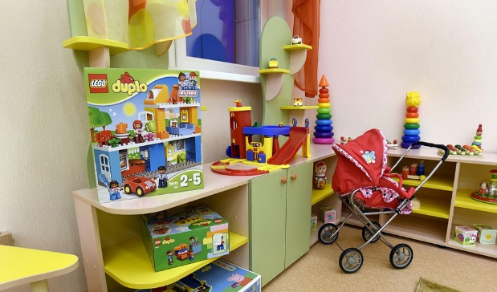
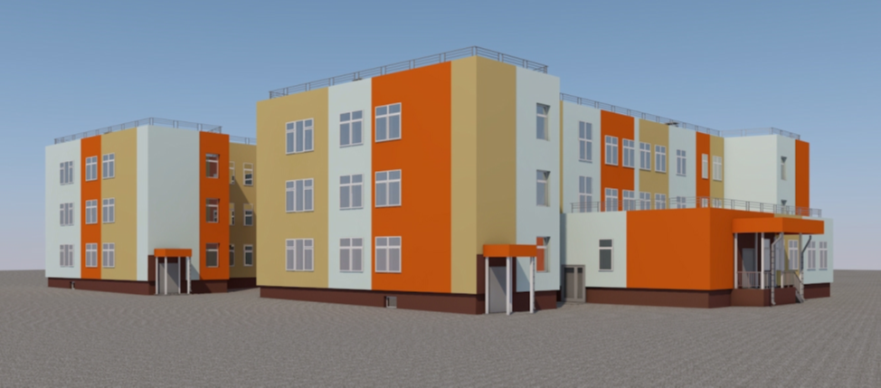
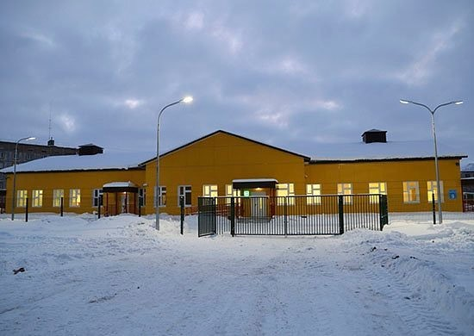
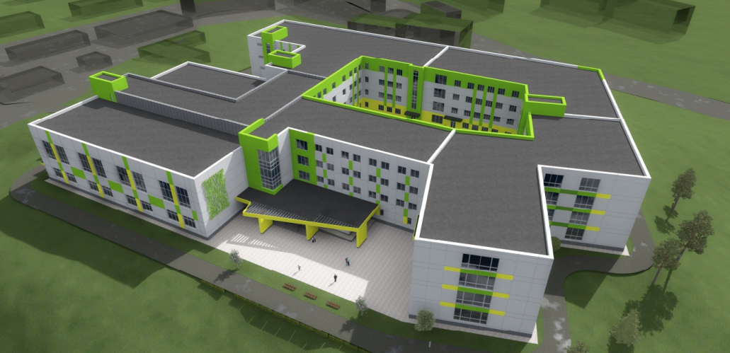
Социально-значимые проекты,
осуществляемые за счет средств бюджета ЗАТО г. Североморск
тыс. руб.
Наименование | 2018 год | 2019 год
Общеобразовательная средняя школа на 1200 мест в ЗАТО г. Североморск Мурманской области | 44 291,5 | 390 030,6
за счет средств межбюджетных трансфертов | 27 062,1 | 343 202,6
за счет собственных средств | 17 229,4 | 46 828,0
Наименование | 2018 год | 2019 год
Детский сад в ЗАТО г. Североморск | 33 318,9 | 112 612,0
за счет средств межбюджетных трансфертов | 29 560,2 | 79 405,9
за счет собственных средств | 3 758,7 | 33 206,1
Наименование | 2019 год
Детский сад в ЗАТО г. Североморск | 5 500,0
за счет средств межбюджетных трансфертов | 0,0
за счет собственных средств | 5 500,0
Управление финансов администрации ЗАТО г. Североморск

Slide 32
Администрация ЗАТО г. Североморск
Управление финансов администрации ЗАТО г. Североморск
тел. (81537) 49566 – начальник Управления финансов
46199 – заместитель начальника Управления
50788 – бюджетный отдел
46470 – отдел бухгалтерского учета и отчетности
46440 – Главный специалист по доходам бюджета,
50776 – Заведующий сектором по внутреннему
финансовому контролю
Эл. почта: finupr@citysever.ru
Веб-сайт: http://finsever.ru
Спасибо за внимание!

